Slide 1

小小神槍手 -以Unity3D設計VR遊戲
資工四A 邵自立 <410615827>
資工四A 張魯賓 <410637073>

Slide 2
目錄
動機與目的
開發環境
遊戲-故事背景
遊戲-系統模組
遊戲-操作流程
遊戲-場景介紹
時間分配、分工
成本分析
結論

Slide 3
動機與目的
3DVR的遊戲比起2D遊戲以及一般3D遊戲
更能讓使用者有臨場感
更加熟悉遊戲的製作過程
將一般的塔防類的遊戲以VR的形式來呈現
使玩家更能融入遊戲

Slide 4

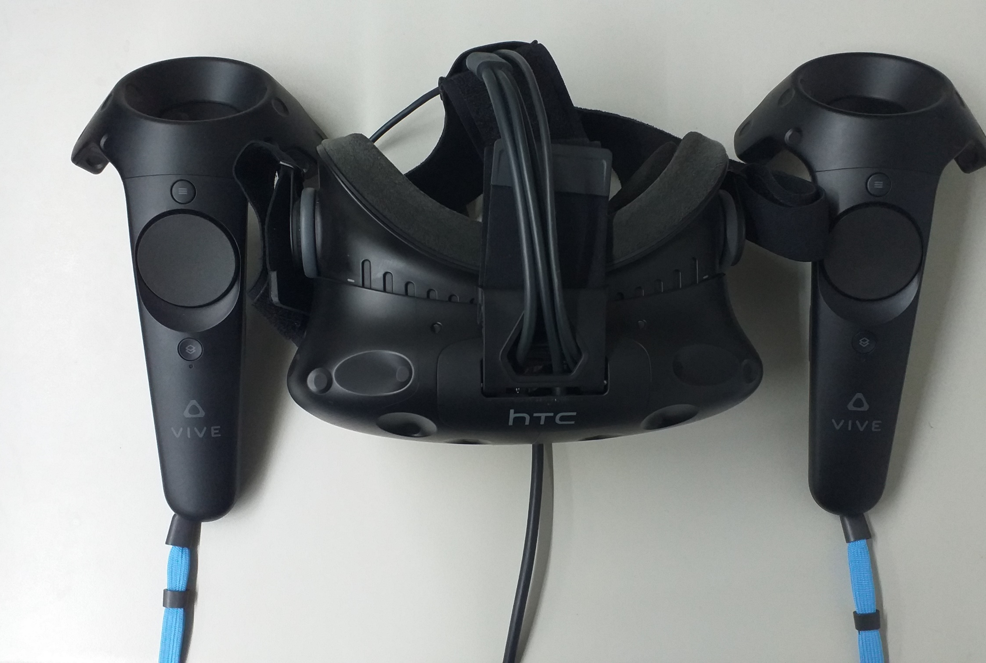
系統功能
VIVE頭盔:顯示虛擬畫面
左手把:顯示時間，血量
右手把:瞄準射擊

Slide 5

開發環境介紹
Unity是一款由Unity Technologies所研發出的跨平台遊戲引擎
．MacOS
．Linux
．Windows
．PlayStation
．Xbox360
．Wii
．3DS
．Switch

Slide 6
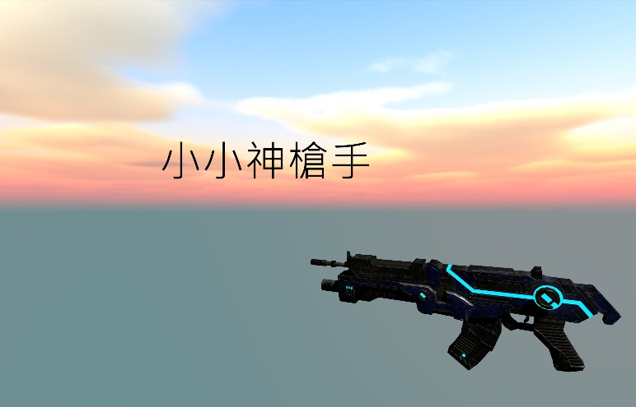
故事背景
從前從前，有一個小小槍手，曾經是一個國家的王子，不料有一天豬大臣發起叛變成為了新的國王，好不容易逃出來的他，經過多年鍛鍊，決定捲土重來討伐新的國王，就讓我們藉由操控著小小槍手來抵禦敵人的大軍，拿回屬於他的家園吧!

Slide 7
系統模組
玩家
血量
時間
場景模組
城堡外
海灘
山腳下
敵人模組
豬國王
豬小兵
豬將軍
互動系統
碰撞
倒數計時
操作系統
射擊

Slide 8
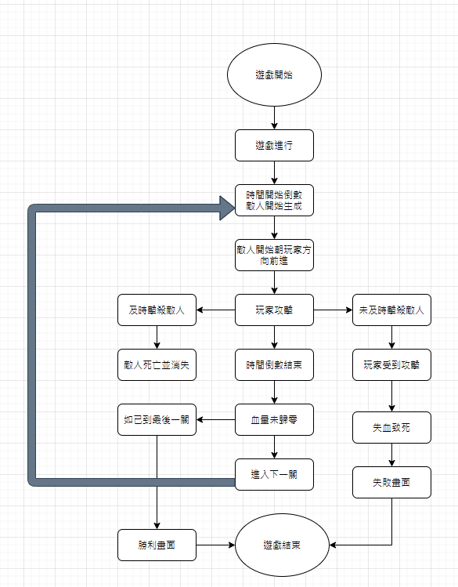

遊戲流程

Slide 9
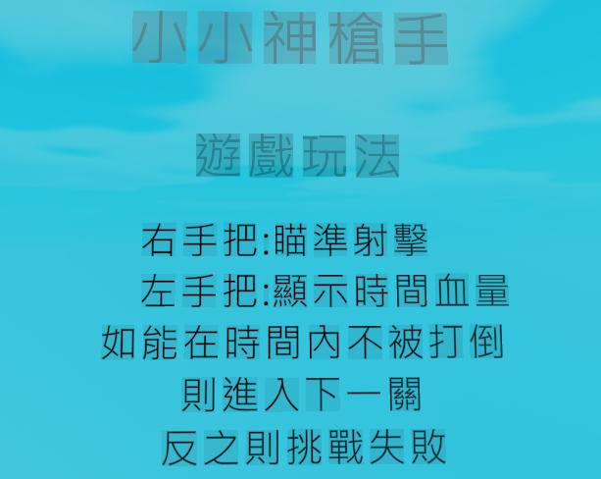
開始場景

Slide 10
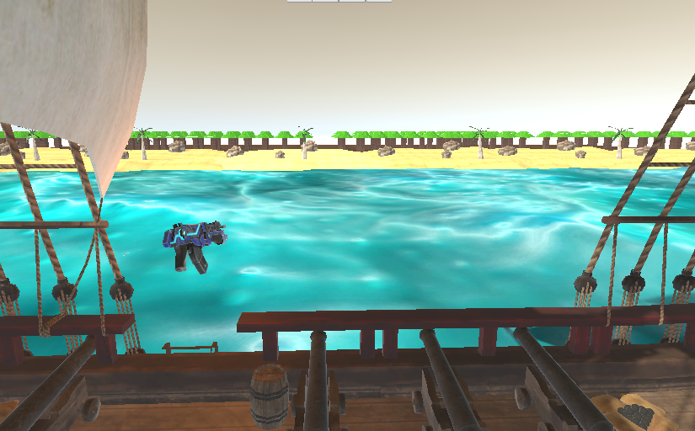
第一關卡-海邊

Slide 11
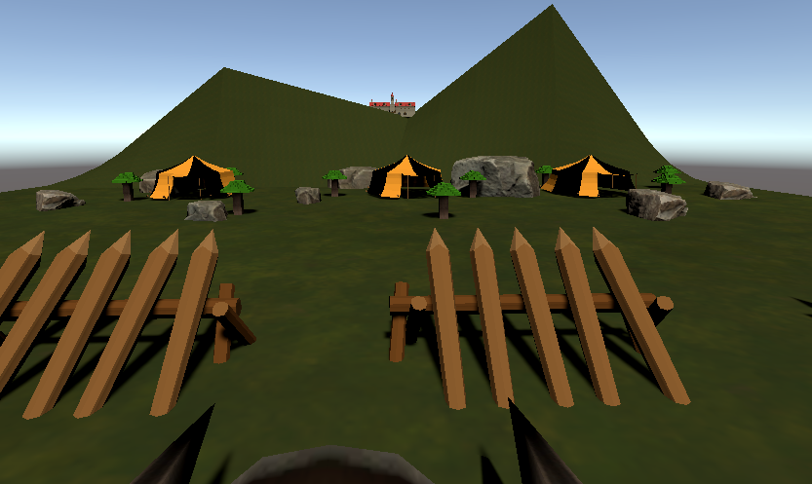
第二關卡-山腳下

Slide 12
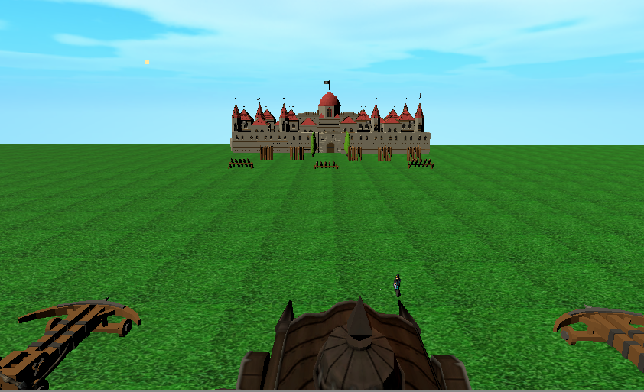
第三關卡-城堡外

Slide 13

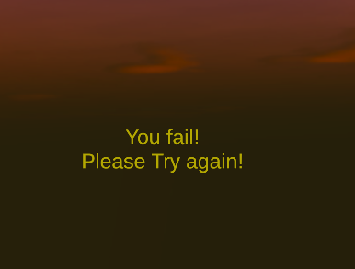
勝利場景 失敗場景

Slide 14
工作分配
邵自立:場景製作、玩家設計、敵人製作、
程式撰寫、專題報告、資料蒐集
張魯賓:場景製作、程式撰寫、資料蒐集

Slide 15
時間分配表
月份
 | 6月 | 7月 | 8月 | 9月 | 10月
資料蒐集
場景製作
玩家設計
程式撰寫
敵人製作
工作內容

Slide 16
成本分析
項目名稱 | 說明 | 價錢(NT$) | 備註
個人電腦 | 專案使用 | 68000 | 系上實驗室提供
HTC Vive | 專案使用 | 25000 | 系上實驗室提供
雜支費 | 印刷費，文獻書籍 | 1000 | 自行負擔
人力成本 |  |  | 自行負擔

Slide 17
結論
藉著此次製作更了解遊戲製程並了解到一款好
的遊戲需要具備什麼
如何提升這款遊戲對於玩家的吸引力

Slide 18
The End

